Slide 1
Grounded or
Guessed?
Tái hiện và đánh giá định vị lỗi bằng LLM
Nhóm M9 · Báo cáo lần 3 · 25/11/2026

Slide 2
Mục lục
01
02
03
04
Câu hỏi
Kết quả RQ1–RQ3
Nhắc lại 3 câu hỏi
nghiên cứu
Nhãn rà soát, ablation,
độ bền, chi phí
Đóng góp
Kế hoạch
Đóng góp, triết lý
khoa học, mối đe dọa
Tiến độ và việc đến
bài nộp cuối

Slide 3
Câu hỏi nghiên cứu
01
RQ1
Tái hiện: kết quả SemLoc còn đúng
với log công bố và với Gemini?
02
RQ2
LLM thật sự cần gì? 1 prompt có
test fail so với SemLoc?
03
RQ3
Độ bền: lỗi thật, code đổi tên,
các họ model khác?
04
Lõi
Cách làm đơn giản (test fail
→ LLM) có đủ tốt không?

Slide 4

13/13
112/250
+10,2
cấu hình SemLoc tái hiện khớp từng số
nhãn gốc bị dời khi rà soát
Acc@1: 1 prompt có test fail so với SemLoc

Slide 5
RQ2: 200 chương trình × 3 lần
Phương pháp
Acc@1
đã sửa
Acc@3
đã sửa
Acc@1
rà soát
Token/CT
SBFL Ochiai
3,9
19,0
11,0
0
LLM hỏi thẳng
56,8
62,8
87,3
2,5k
SemLoc (bản gốc)
52,3
75,4
83,0
14,0k
SemLoc bỏ thưởng ẩn
43,2
70,8
56,8
14,0k
1 prompt + test fail (nhóm)
62,6
89,9
95,5
2,0k
… + độ phủ từng dòng
57,2
92,0
92,2
2,6k
Gemini 3.8 Flash, tập test, 3 lần chạy. 1 prompt + test fail vs SemLoc, Acc@1 (đã sửa): +10,2 [+5,3; +16,0].
Thêm độ phủ: Acc@1 −5,4 điểm. CovGate, biểu quyết (dev), ruff, pyrefly: không giúp.

Slide 6
RQ3: lỗi thật, đổi tên, họ model
Thí nghiệm
SemLoc
Chỉ dòng
LLM đoán
Chỉ phổ
ngữ nghĩa
SBFL
BugsInPy: 31 lỗi thật
(Acc@1)
46,2
46,2
7,5
9,7
Đổi tên biến, 178 CT
(Acc@3: gốc → đổi tên)
75,3 → 66,8
52,1 → 49,4
70,6 → 55,1
—
5 họ model, 44 CT
(Acc@1, khoảng)
42,4–53,8
—
20,4–53,0
—
Lỗi thật: mọi lần SemLoc đúng ở hạng 1 đều là dòng LLM tự đoán. Đổi tên: dòng đoán gần như giữ nguyên,
phổ ngữ nghĩa giảm mạnh (p<0,001). Họ model: tập con nhỏ, chưa đủ để xếp hạng các model.

Slide 7
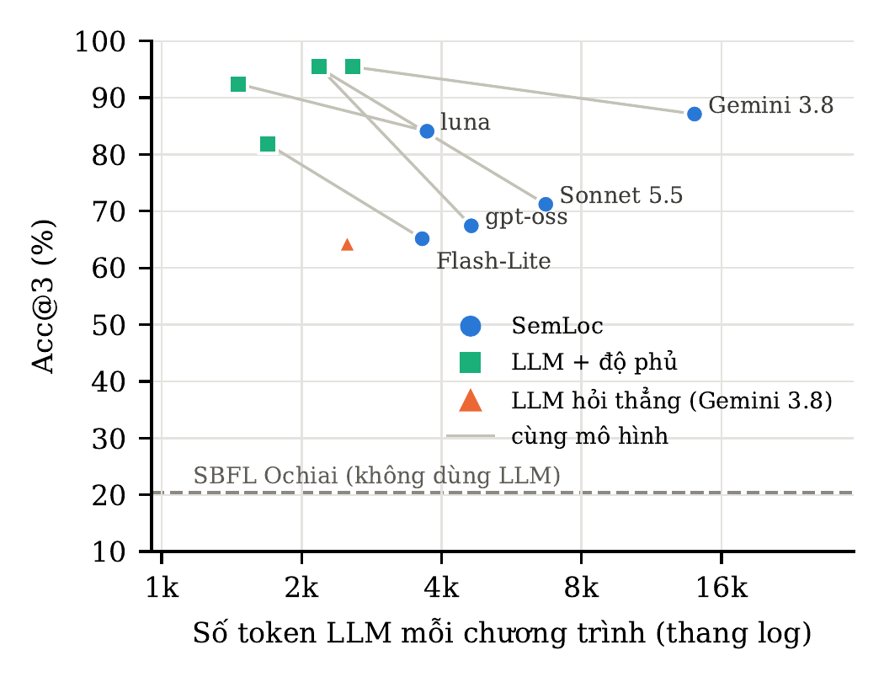
Chi phí – độ chính xác
1 prompt rẻ hơn ở
mọi mô hình
Cùng 44 chương trình, ở cả 5 họ
model: 1 prompt có Acc@3
cao hơn SemLoc và tốn ít token hơn
(với lỗi được test fail chạy tới).
Bước vá thử (CF) chiếm 42% lượt
gọi LLM nhưng không cải thiện có
ý nghĩa thống kê.

Slide 8
01
Đóng góp
Đóng góp · triết lý khoa học · mối đe dọa

Slide 9
Đóng góp khoa học
C1 Đoán
C2 Nhãn
C3 1 prompt
Hạng 1 = dòng đoán;
CF không đổi hạng
112/250 nhãn bị dời;
2 bộ nhãn mới
Acc@1 +10,2 điểm,
rẻ hơn ~7 lần
C4 Âm tính
Cơ chế
C5 Tái hiện
Độ phủ, CovGate,
ruff: không giúp
Sửa lách kiểm thử
ở dòng không lỗi
Bảng kiểm 7 mục,
Docker, số = macro

Slide 10
Triết lý khoa học
Test phán xử
Đo đóng góp
…khi test đủ
chặt; nêu rõ
ai quyết định
Phân rã, bỏ
từng thành phần
Mốc đơn giản
Chịu bác bỏ
Pipeline phải
thắng 1 prompt
Lặp 3 lần, CI,
nêu cả âm tính

Slide 11
Các mối đe dọa
Vòng tròn
Lỗi thật ít
Nhãn rà soát do LLM
gợi ý; báo cả 3 bộ
31 lỗi, 1 dự án;
CI còn chứa 0
Mô hình
Tên test
Suy luận mặc định,
mô hình mới hơn
Tên test nói rõ ý
định; 1 hàm/lần

Slide 12
Tiến độ
Chốt nhóm, đề tài
Lần 1: nhóm,
tài liệu, RQ1
Lần 2: nhãn,
so sánh RQ2
05/11
11/11
18/11
22/11
25/11
12/12
RQ3, ablation,
bổ sung
Lần 3: đóng góp,
triết lý
Bài báo arXiv,
bảo vệ

Slide 13
Cảm ơn!
Câu hỏi?
Góp ý?
Nhóm M9 · Báo cáo lần 3 · 25/11/2026

